Slide 1

Licenze
Alessandro Manucci

Slide 2
Cosa Sono?
Le licenze software sono accordi legali tra l'utente e il detentore dei diritti del software che stabiliscono i termini e le condizioni per l'uso del software.

Slide 3
A COSA SERVONO?
Le licenze software servono a regolare l'uso, la distribuzione e la modifica del software.
Forniscono un quadro legale che definisce i diritti dell'utente rispetto al software e stabilisce le condizioni d'uso, contribuendo a proteggere i diritti d'autore del creatore e a evitare controversie legali.

Slide 4


LA scelta di una licenza software è una decisione importante che influenzerà come gli altri possono utilizzare, modificare e distribuire il tuo software. È QUINDI FONDAMENTALE SCEGLIERE LA LICENZA Più ADEGUATA ALLE NOSTRE ESIGENZE.
Come scegliere?

Slide 5
Contribuire ad un Progetto già esistente
Quando apportate modifiche a un progetto già esistente, si consiglia di pubblicare le versioni modificate con la stessa licenza del progetto originale.
Collaborare con i responsabili del progetto è positivo, e rilasciare modifiche con un'altra licenza può spesso complicare la cooperazione. Si dovrebbe optare per questa scelta solo in situazioni eccezionali in cui è fortemente giustificabile.
Un caso in cui usare una licenza diversa è giustificabile è quando vengono effettuate modifiche sostanziali ad un progetto rilasciato sotto una licenza non copyleft.
Se la versione da voi creata è notevolmente più utile rispetto all'originale, è comprensibile rilasciarla sotto una licenza copyleft.

Slide 6
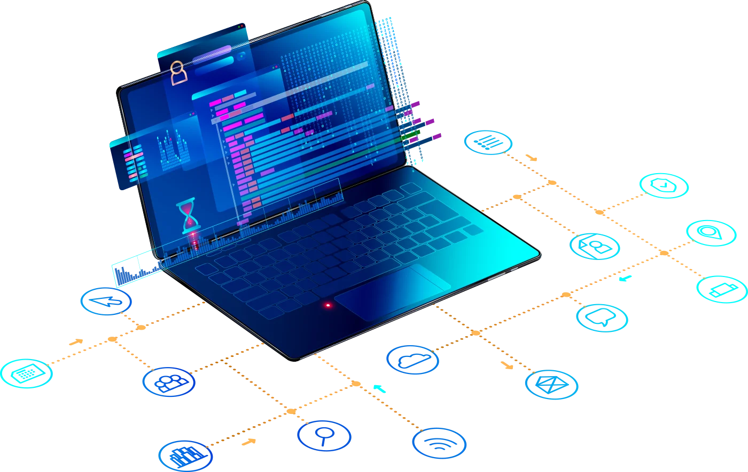
software
generalmente quando lavoriamo su un software è consigliato utilizzare una licenza copyleft. Le licenze copyleft ci permettono di rendere un programma (o altro lavoro) libero ed imporre che tutte le modifiche e versioni estese del programma siano anch'esse software libero.
quando apportate modifiche a un progetto Per la maggior parte dei programmi, è consigliato l'utilizzo della versione più recente della GNU General Public License (GPL) per i vostri progetti.

Slide 7
Perchè utilizzare un licenza gpl?
È una licenza copyleft forte che include numerose salvaguardie per le libertà degli utenti, appropriata per ogni tipo di software. Inoltre questa licenza offre tanti altri vantaggi tra cui:
Libertà del software: La GPL è una licenza progettata per garantire la libertà del software. Impone che qualsiasi opera derivata del software sotto GPL debba anch'essa essere distribuita con la stessa licenza, assicurando che il codice sorgente sia sempre accessibile e modificabile.
Prevenzione dell'appropriazione proprietaria: La GPL impedisce che il software venga trasformato in un prodotto proprietario. Se qualcuno modifica un software rilasciato con licenza GPL, è obbligato a distribuire le modifiche con la stessa licenza GPL.
Kù
Garanzia di accesso al codice sorgente: La GPL richiede che il codice sorgente sia reso disponibile insieme al software. Ciò significa che gli utenti hanno accesso completo al codice sorgente.
Innovazione aperta: La GPL può incentivare l'innovazione aperta, incoraggiando gli sviluppatori a condividere idee e miglioramenti senza restrizioni proprietarie

Slide 8
Piccoli programmi
Usare il copyleft per un programma di piccole dimensioni non è sempre la scelta migliore.
Abbiamo vari motivi per cui poterebbe non essere la scelta migliore:
Inconveniente nell'applicazione: Accertarsi che un programma di piccole dimensioni sia sempre distribuito con una copia della licenza può diventare un compito oneroso e poco pratico.
Flessibilità di utilizzo: Per software molto piccoli, è possibile che l'autore desideri concedere una maggiore flessibilità agli utenti, ad esempio permettendo loro di incorporare il codice in progetti proprietari senza vincoli eccessivi.
1
j
Benefici della condivisione e modifica: Il copyleft, come la licenza GPL, impone che le opere derivate di un software siano distribuite con la stessa licenza.
Questo promuove la condivisione e la modifica del codice sorgente da parte della comunità.
Tuttavia, in programmi molto brevi e semplici, la complessità del codice potrebbe non richiedere una collaborazione estesa o modifiche frequenti, riducendo così i benefici pratici della condivisione.

Slide 9

Piccoli programmi
Per questi piccoli programmi è consigliata una Licenza Apache 2.0. una licenza non copyleft che ha il beneficio di impedire a contributori e distributori di sporgere denuncia per aver infranto dei brevetti.
Questo non rende il software immune alle minacce dei brevetti (una licenza non ha questo potere), ma previene coloro che detengono i brevetti dal creare “esche” che consistono nel rilasciare il software sotto termini liberi a condizione di accettare dei termini non liberi nella licenza del brevetto.

Slide 10
Altri dati usati dai programmi
Nel caso in cui vi ritrovaste a dover implementare alcune parti aggiuntive al vostro progetto, come ad esempio icone, parte grafica, font e dati geografici.
se state aggiungendo queste features ad un progetto software allora, il consiglio più grande sarà quello di rilasciare le modifiche sotto la stessa licenza del software.
Tuttavia nel caso cosi, non fosse, il consiglio sarebbe quello di virare su altre licenze.
ad esempio una licenza ottima per progetti non incentrati sul software, ma incentrati sull’arte e sullo spettacolo è l’insieme delle licenze creative commons.
Per scegliere al meglio basterà recarsi sul sito:
https://chooser-beta.creativecommons.org/

Slide 11
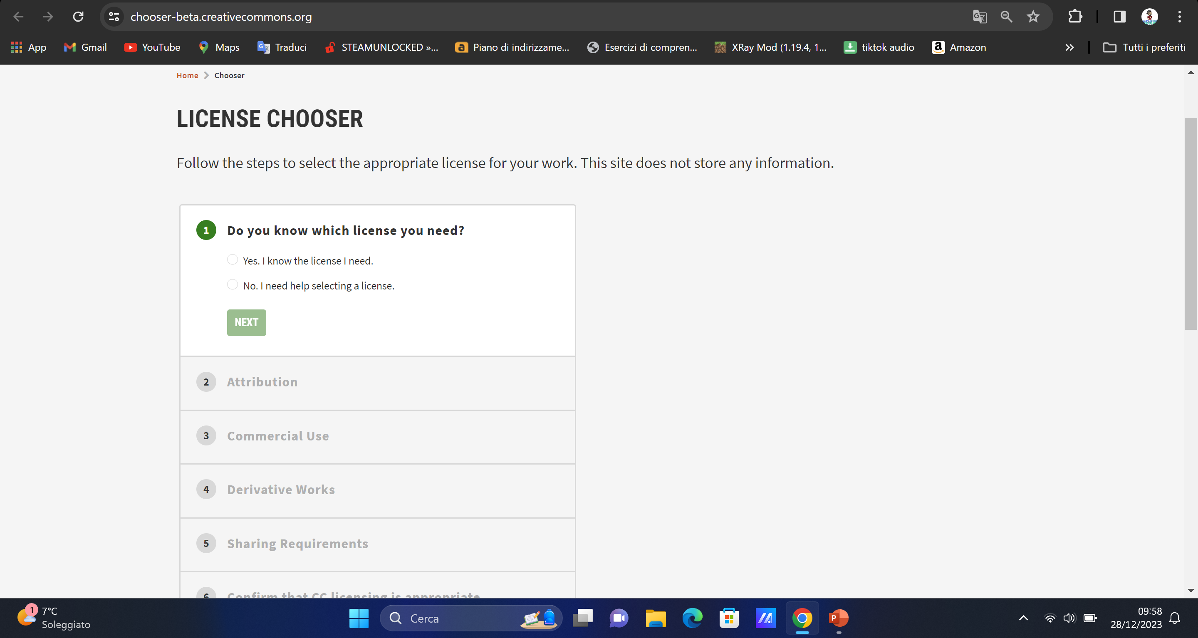
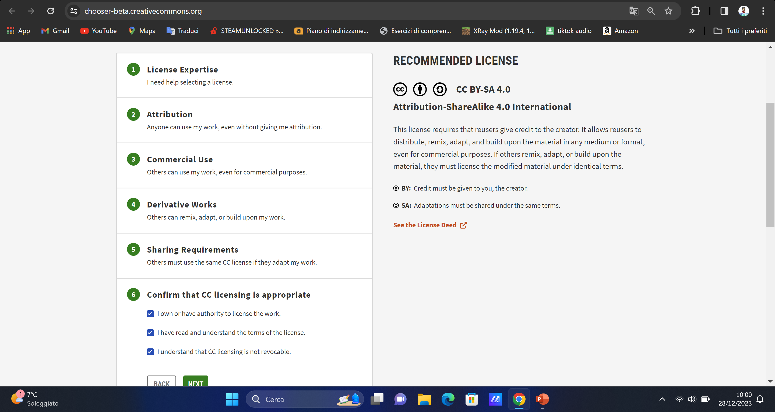
Scelta licenza creative commons
Successivamente dopo aver compilato I vari campi apparirà la licenza più adatta per te.

